Slide 1
LẬP TRÌNH TRÊN NỀN WEB

Slide 2
Nội dung môn học
Giới thiệu
Ngôn ngữ HTML (HyperText Markup Language )
Style sheet (CSS)
Java script
ADO.NET (Ngôn ngữ lập trình C#)

Slide 3
Giới thiệu
Internet là mạng máy tính lớn nhất trên thế giới, được xem như là mạng của các mạng.
World Wide Web là một tập con của Internet. World Wide Web gồm các Web Servers có mặt khắp mọi nơi trên thế giới
Web server chứa thông tin mà bất kỳ người dùng nào trên thế giới cũng có thể truy cập được

Slide 4
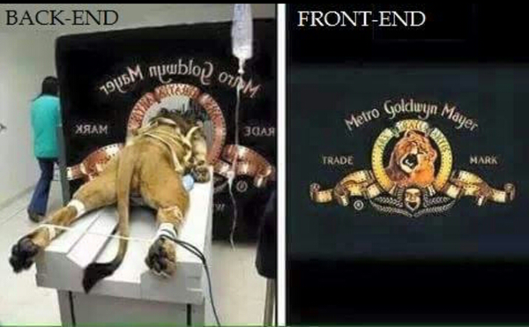

Giới thiệu

Slide 5
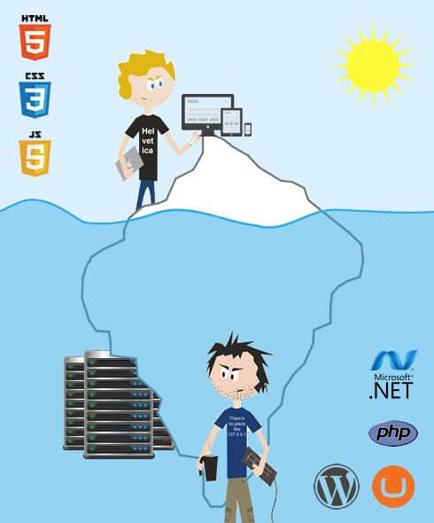
Front-end và Back-end

Slide 6

Web development

Slide 7
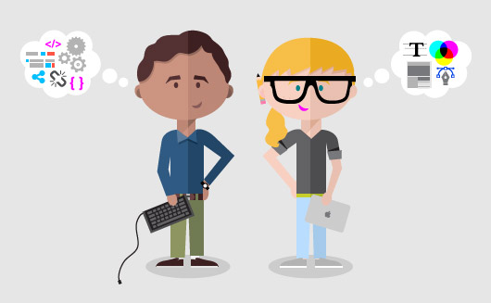
Web designer vs Web developer

Slide 8

Web designer vs Web developer

Slide 9
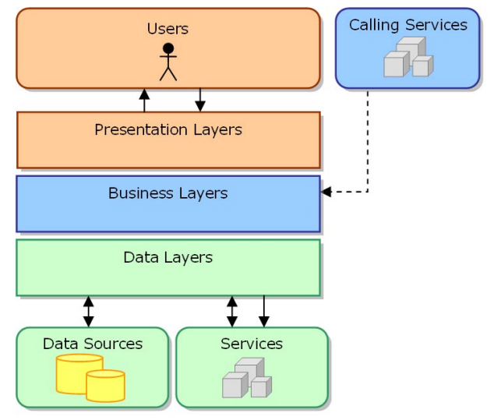
Mô hình 3 lớp
FRONT-END
BACK-END

Slide 10
Data Layers
Lớp này thực hiện các nghiệp vụ liên quan đến lưu trữ và truy xuất dữ liệu của ứng dụng.
Lớp này sẽ sử dụng các dịch vụ của các hệ quản trị cơ sở dữ liệu như SQL Server, Oracle,… để thực hiện nhiệm vụ của mình.
Trong lớp này có các thành phần chính là Data Access Logic, Data Sources, Servive Agents).

Slide 11
Business Layers
Lớp này thực hiện các nghiệp vụ chính của hệ thống, sử dụng các dịch vụ do lớp Data Access cung cấp, và cung cấp các dịch vụ cho lớp Presentation.
Lớp này cũng có thể sử dụng các dịch vụ của các nhà cung cấp thứ 3 để thực hiện công việc của mình.

Slide 12
Presentation Layers
Lớp này làm nhiệm vụ giao tiếp với người dùng cuối để thu thập dữ liệu và hiển thị kết quả/dữ liệu thông qua các thành phần trong giao diện người sử dụng.
Lớp này sẽ sử dụng các dịch vụ do lớp Business Logic cung cấp. Trong .NET thì bạn có thể dùng Window Forms, ASP.NET hay Mobile Forms để hiện thực lớp này.

